Slide 1
Grafički, zvučni i
videoformati dateteka

Slide 2
Grafički (slikovni) format datoteke
Grafički format datoteke možemo definirati kao način na koji se boje i oblici iz analognog svijeta pretvaraju u binarne brojeve i zapisuju na spremniku digitalnog uređaja.
FORMAT | OBILJEŽJA
RAW FORMAT (.crw, .orf, .dng …) | - Orginalni izvor format zapisa slikovnih datoteka, bez ikakve obrade i sažimanja - Predviđen za danju obradu (uglavnom se njime koriste profesionalni fotografi)
BMP FORMAT (.bmp) | Nesažeti format Ne podržava prozirnost i animaciju

Slide 3
Grafički (slikovni) format datoteke
FORMAT | OBILJEŽJA
JPEG (JPG) | Najčešće korišten format (digitalni aparati, mobiteli i drugi uređaji) Može imati 16 milijuna boja (24 bita) Koristi sažimanje s gubitkom podataka Prikladan za pohranjivanje, razmjenu, mrežne stranice Svakim novim oblikovanjem gubi se kvaliteta
TIFF | Često korišten kod grafičara i izdavača Može imati 16 milijuna boja (24 bita) Memorijski vrlo zahtjevan Bez sažimanja ili uz sažimanje bez gubitka podataka
GIF | Češći format za slike na mrežnim stranicama Često korišten za minijaturne grafike Može imati 256 boja (8 bita) Sažimanje bez gubitka podataka
PNG | Bolja prozirnost nego kod GIF-a Može imati 16 milijuna ili više od 4 milijarde boja Sažimanje bez gubitka podataka

Slide 4
Grafički (slikovni) format datoteke
Vektorska grafika temelji se na matematičkom načelu geometrije i funkcija. Moguća su velika povećanja ili smanjenja vektorske grafike bez zamjetnog gubitka kvalitete.
Rasterska grafika sastoji se od piksela različitih boja i svjetline. Povećanjem se gubi kvaliteta.

Slide 5
Zvučni format datoteke
Zvučni format datoteke možemo definirati kao način na koji se zvukovi iz analognog svijeta s pomoću zvučne kartice pretvaraju u binarne brojeve i zapisuju na spremniku digitalnog uređaja.
Uzorkovanje je postupak kojim analogni zvučni val na računalu pretvaramo u digitalni oblik.
Kvalitetu binarnog zvučnog zapisa određuje:
brzina uzorkovanja – broj uzetih uzoraka u jedinici vremena
broj bitova (Bitrate) – broj bitova kojim se opisuje svaki uzorak

Slide 6
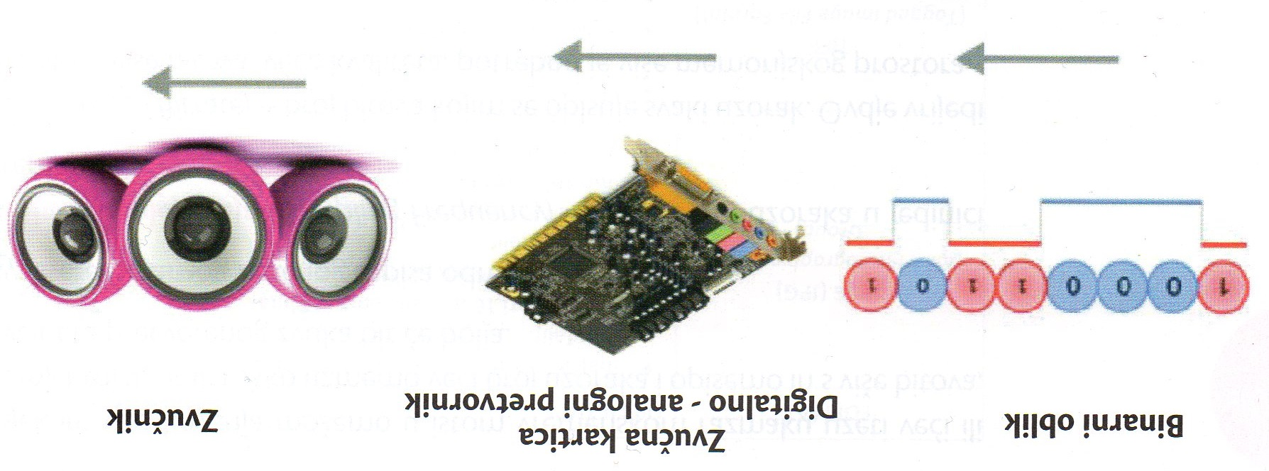
Zvučni format datoteke
Snimanje zvuka na računalo (AD pretvorba - kodiranje)
Reprodukcija zvuka s računala (DA pretvorba - dekodiranje)
program Snimač glasa (bez mogućnosti obrade)
program Audacity

Slide 7
Zvučni format datoteke
FORMAT | OBILJEŽJA
WAV | Nesažeti format zvučnog zapisa Rabe se svi dijelovi zvučnog vala pretvoreni u bitove Datoteke nisu prikladne za razmjenu elektroničkim putem
MP3 | Najčešće korišteni sažeti format zvučnog zapisa Datoteke su sažete u omjeru 1:10 uz zadržavanje audio CD kvalitete
WMA | Sažeti format bez gubitka
M4A | Sažeti format zvučnog zapisa s gubicima Datoteke manje, a kvalitetnije od MP3

Slide 8
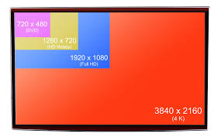
Videoformat datoteke
Videoformat datoteke je način na koji se pokreti, boje i oblici iz analognog svijeta pretvaraju u binarne brojeve i zapisuju na spremniku digitalnog uređaja.
Veličina videodatoteke ovisi o:
broju snimljenih sličica u sekundi (framerate)
dimenziji videozapisa u pikselima, razlučivost (video resolution) – SD(720 x 480) ili FHD (1920 x 1080)
broj bitova u sekundi (bitrate) – mjeri se u Mbps
vremensko trajanje videozapisa (time duration)

Slide 9
Videoformat datoteke
Video je kvalitetniji što je veća vrijednost za framerate, bitrate i razlučivost, ali je pritom i videodatoteke veća.
Kodek (codec) je hardverski uređaj ili softverski modul koji obavlja sažimanje videozapisa.
Standardi za kodiranje/dekodiranje i sažimanje audiozapisa i videozapisa: MPEG1, MPEG2, MPEG4

Slide 10
Videoformat datoteke
FORMAT | OBILJEŽJA
AVI | Prikladan za HD razlučivost Vrlo rasprostranjen
MP4 | Postavljamo ga najčešće na Youtube i Vimeo poslužitelje Radi na pametnim telefonima
MOV | Može sadržavati video, audio i tekst Prikladan za razmjenu putem interneta i HD razlučivost Potreban QuickTime za reprodukciju
FLV | Često se rabi kao ugrađeni video na mrežnim stranicama Prikladan za razmjenu putem interneta
WMV | Prikladan za razmjenu putem interneta i obradu videa Vrlo dobar omjer veličine datoteke i kvalitete videozapisa

Slide 11
Grafički, zvučni i videoformati datoteka
Sažetak lekcije…
Grafički formati datoteke – način na koji se boje i oblici iz analognog svijeta oko nas „uhvaćeni“ objektivom kamere pretvaraju u binarne brojeve i zapise na spremniku digitalnog uređaja. Najčešći grafički formati za zapis digitalnih fotografija su: JPEG, PNG, TIFF, GIF i drugi.
Zvučni formati datoteke – način na koji se zvukovi iz analognog svijeta oko nas „uhvaćeni“ mikrofonom, s pomoću zvučne kartice, pretvaraju u binarne brojeve i zapisuju na spremniku nekog digitalnog uređaja. Najčešći zvučni formati za zapis zvuka su: mp3, wav, wma, m4a i drugi.
Uzorkovanje (sampling) – postupak pretvaranja analognog zvučnog vala u digitalni oblik, pri kojemu se u pravilnim vremenskim razmacima izdvajaju djelići zvučnog vala i pretvaraju u binarni oblik.
Video formati datoteka – način na koji se pokreti, boje i oblici iz analognog svijeta oko nas, „uhvaćeni“ objektivom, pretvaraju u binarne brojeve i zapisuju na spremnike digitalnih uređaja u obliku datoteka. Najčešći formati videoteka su: avi, mp4, mov, flv, mkv, wmv i drugi.
Broj sličica u sekundi (Framerate) – broj video kamerom snimljenih sličica u sekundi (20, 30, 60).
Broj bitova u sekundi (Bitrate) – broj bitova u kojima su opisane informacije o videozapisu, a koje procesor obrađuje u sekundi.
Kodek (codec) – hardverski uređaj ili softverski modul koji obavlja sažimanje video zapisa (npr. H.264/AVC) ili zvučnog zapisa (npr. AAC).
Ugrađeni (embed) video – video koji se može gledati u reproduktoru (playeru) na nekoj video stranici, iako je stvarno fizički smješten na nekom poslužitelju poput YouTube, Vimeo i sl.
Video pretvarač (konverter) – besplatni ili komercijalni program s pomoću kojeg možemo pretvarati video zapis iz jednog u drugi video format.
Internetski prijenos - strujanje (streaming) – metoda slanja (emitiranja) ili primanja podataka (posebice video i audio materijala) putem računalne mreže kao njihova stalnog, neprekinutog protoka.

